Slide 1
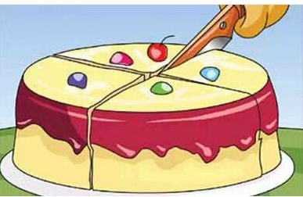
§2.7 矩阵分块法
赖红
hlai@swu.edu.cn

Slide 2
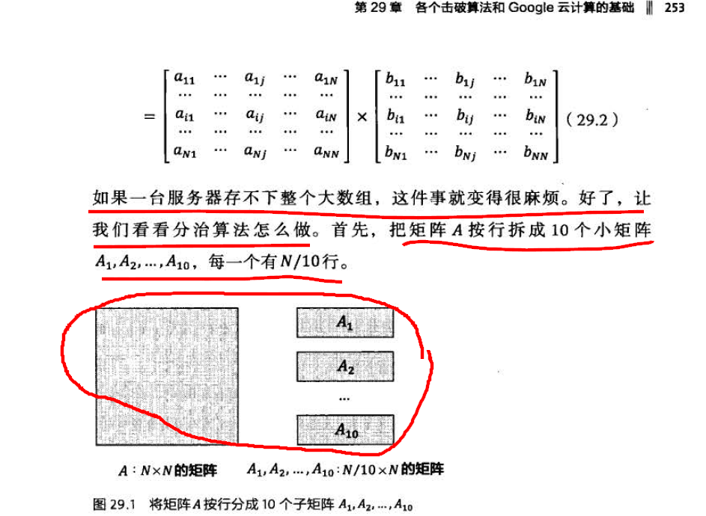
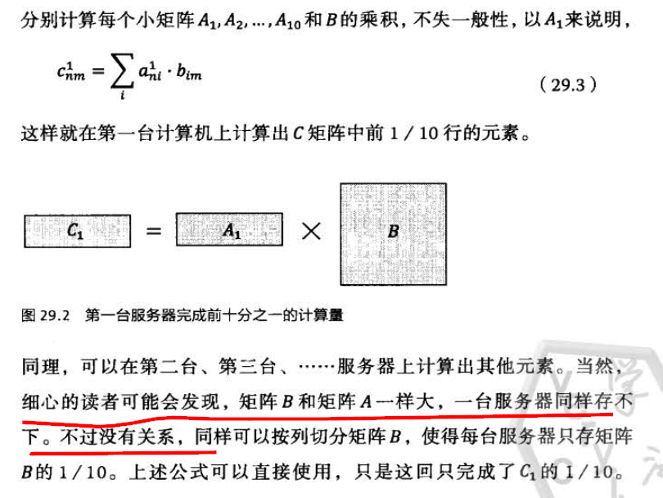
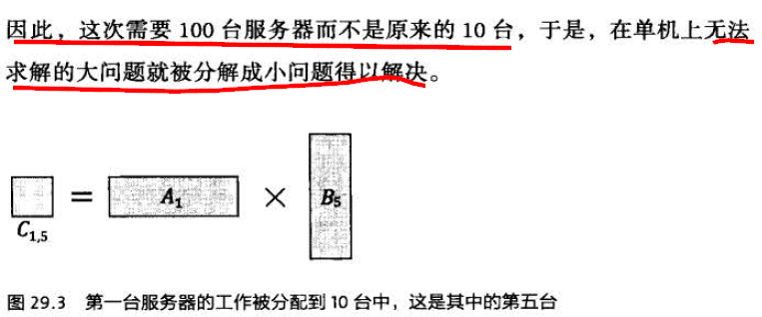
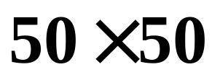
背景
假设受存储器或矩阵维数的限制，你所用
的矩阵软件不能处理超过32行、32列的矩阵，
而某项工程涉及到
的矩阵A，B.
描述一下 使用你所用的矩阵软件完成下列
任务：
1、 计算A+B.
2、 计算AB.

Slide 3
分块矩阵
分块矩阵的概念
处理有特点的大矩阵时需要进行分块
分法: 将矩阵用若干纵线和横线分成若干小矩阵,每个小矩阵称为原矩阵的子块.
定义 以子块为元素的矩阵称为分块阵.

Slide 4
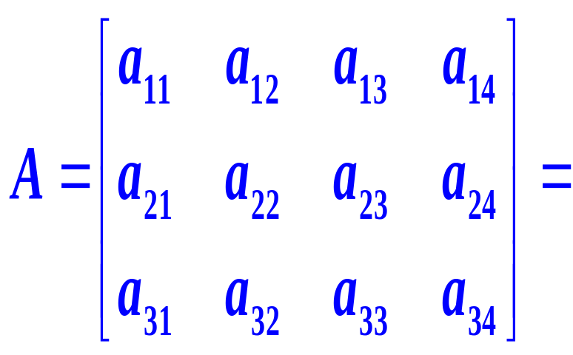
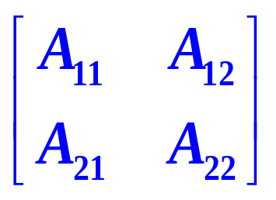
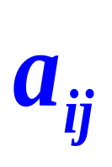

常用分块方式
例如:
分成四块.
——视为一个子块
特殊
——视为一个子块

Slide 5
1
0
0
0
0
1
0
0
0
0
1
0
3
−1
0
1
例 1
A =
I₃
O
A₁
A₂
= ，
1
0
0
0
1
0
0
0
1
3
−1
0
其中
I₃= ，
A₁= ，
O=(0 0 0)，
A₂=(1)。

Slide 6
1
0
0
0
0
1
0
0
0
0
1
0
3
−1
0
1
A =
I₂
O
A₃
I₂
例如：
= ，
1
0
0
1
0
0
3
−1
0
0
0
0
其中
I₂= ，
A₃= ，
O= 。
下页

Slide 7
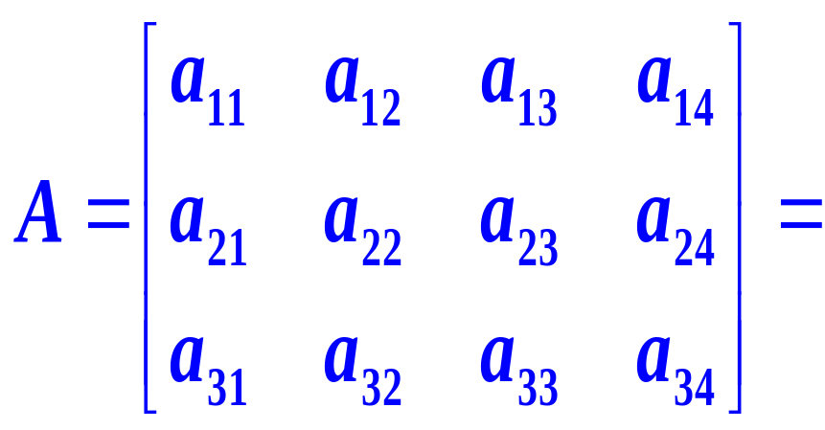
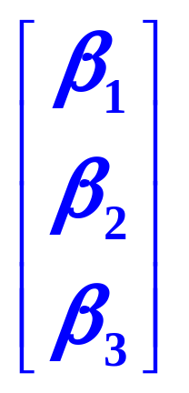
按行分块.例如:

Slide 8
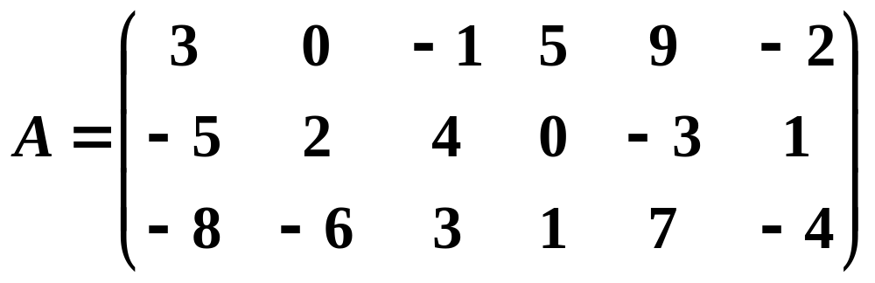
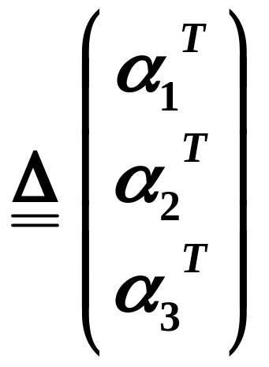
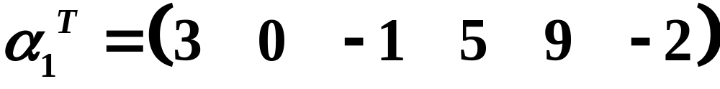
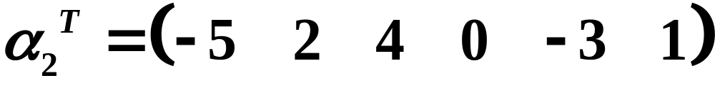
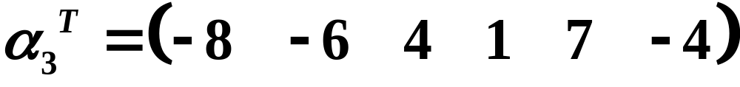
例 2

Slide 9
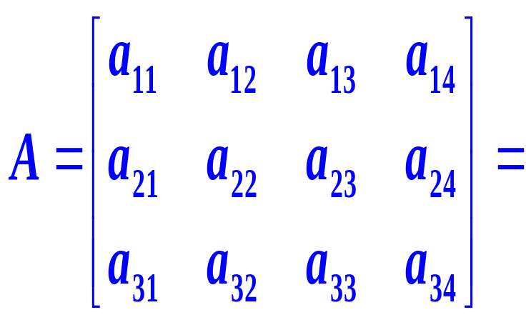
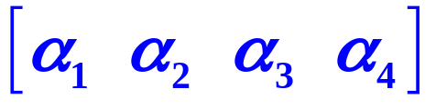
按列分块.例如:

Slide 10
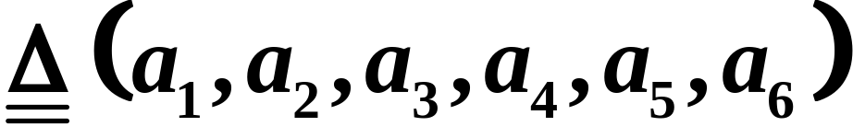
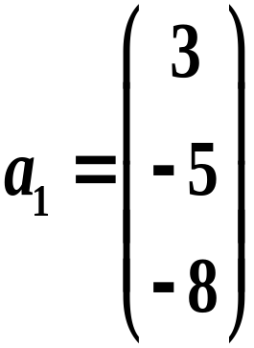
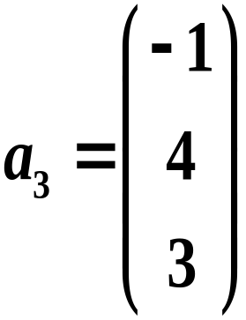
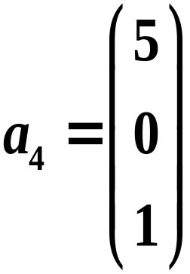
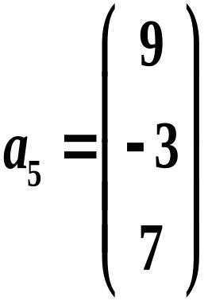
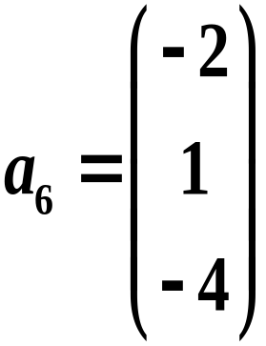
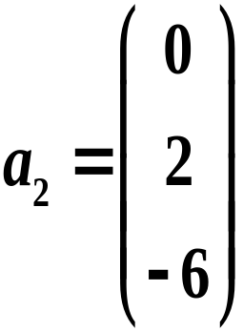
例3

Slide 11
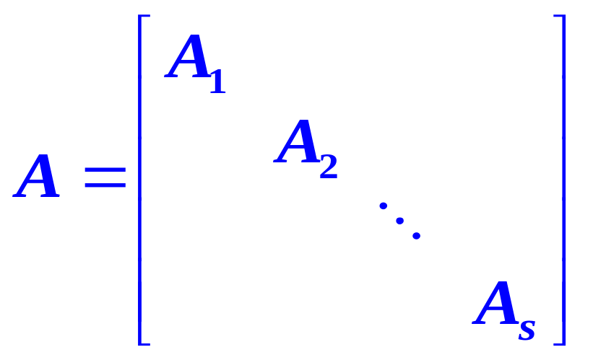
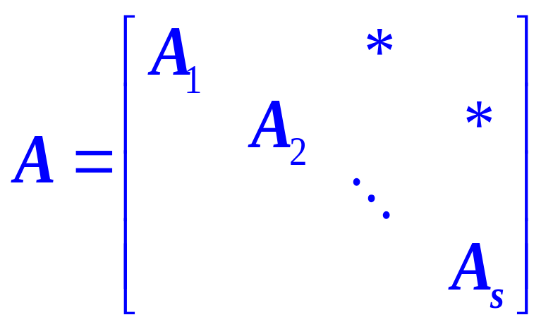
分块对角矩阵
分块三角矩阵

Slide 12

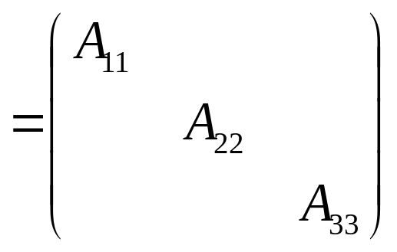
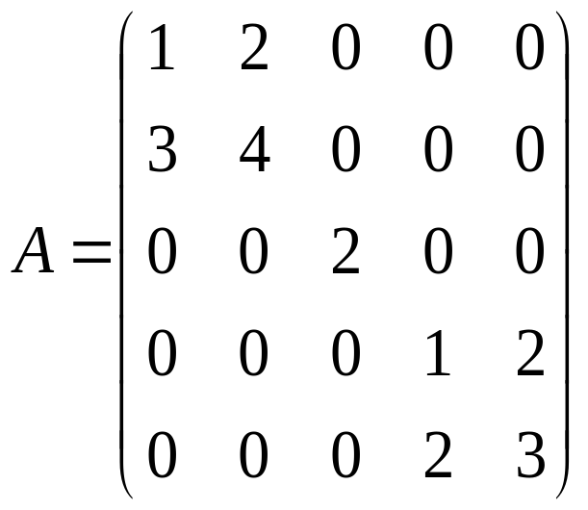

分块对角矩阵
例4：

Slide 13
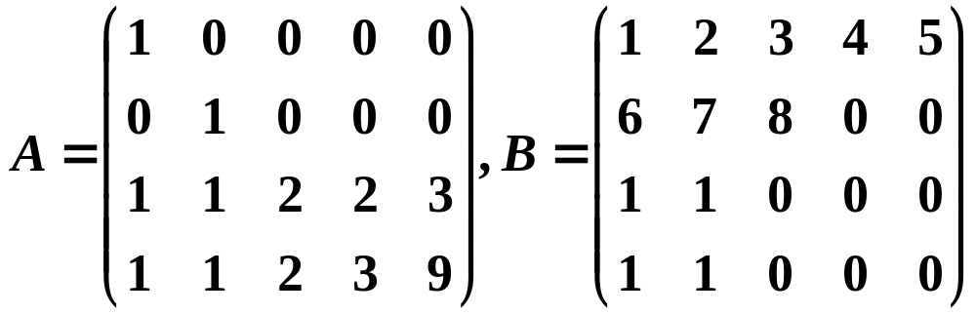
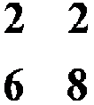
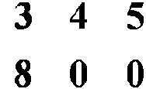

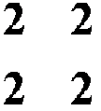
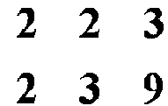
分块矩阵的运算规则
(1) 将同型矩阵A、B进行相同分块，加法为
对应子块相加.
例5

Slide 14
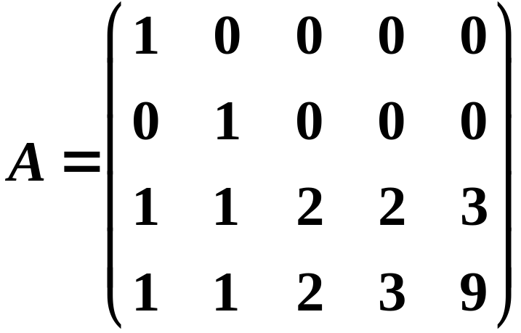
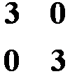
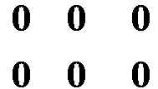

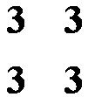
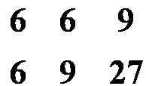
(2) 将矩阵A进行分块，数k乘以A等于数k乘以
每个子块.
例3

Slide 15
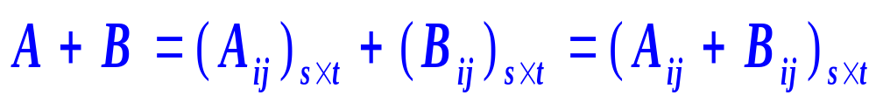
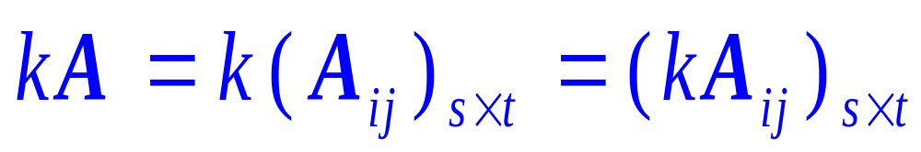
分块矩阵的运算
加法: 原矩阵同形且分块方式相同
数乘: 分块方式任意

Slide 16
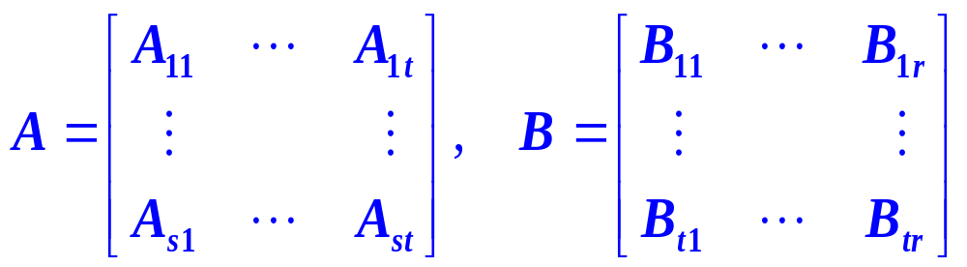
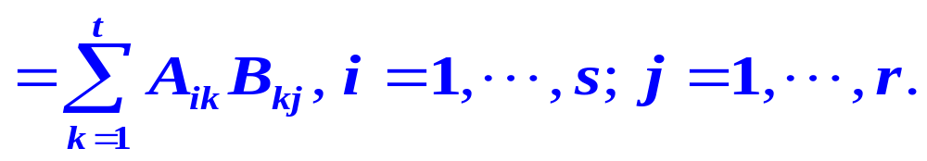
乘法: AB =C ( A_{m×p} , B_{p ×n} )
  A的列数 = B 的行数
  A的列的分法 = B 的行的分法

Slide 17
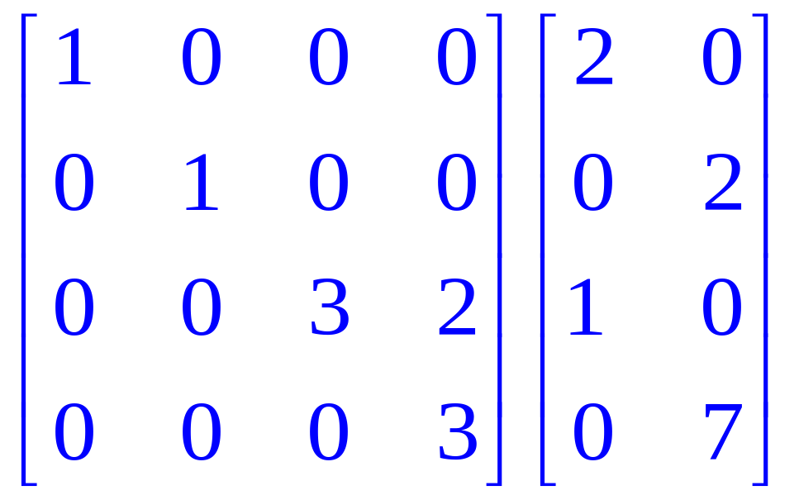
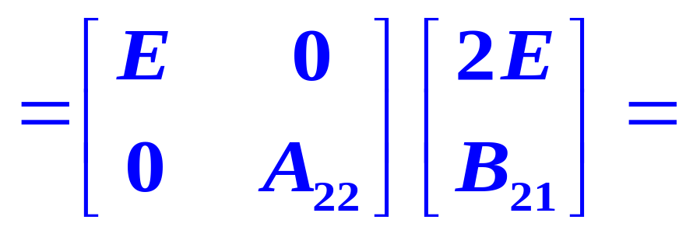
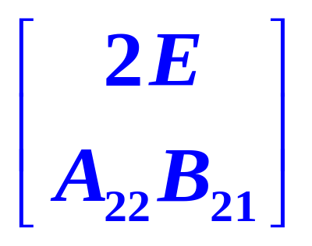
例6

Slide 18
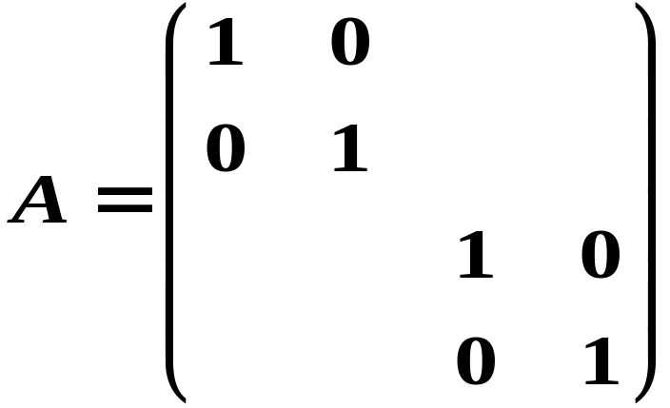
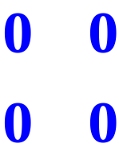
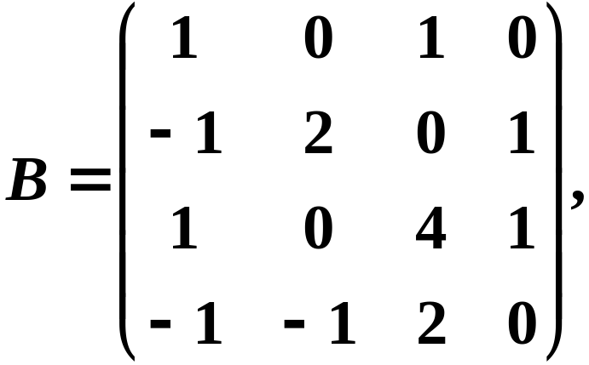
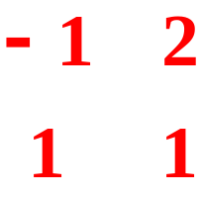








对于乘积AB，A的列划分必须与B的行划分一致.
例7

Slide 19
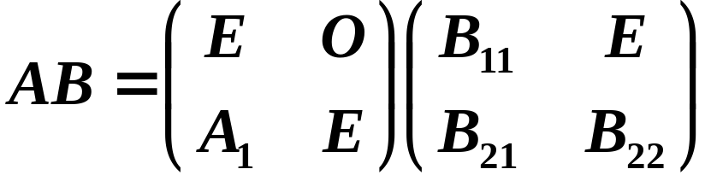







则
又

Slide 20






于是

Slide 21


转置:

Slide 22





例8

Slide 23





方阵的幂及行列式:
当A_{i}是方阵时，
（分块对角矩阵的行列式）

Slide 24


分块三角阵的行列式:
当A_{i}是方阵时，

Slide 25
三、分块矩阵在计算机中的应用
假设受存储器或矩阵维数的限制，你所用
的矩阵软件不能处理超过32行、32列的矩阵，
而某项工程涉及到
的矩阵A，B.
描述一下 使用你所用的矩阵软件完成下列
任务：
1、 计算A+B.
2、 计算AB.

Slide 26



1、 计算A+B.

Slide 27


2、 计算AB.

Slide 28

作业 见书p110 27，28

